Slide 1
Arbeidet med COINCO - Forholdet til «Den Skandinaviske Arena»
Møte i Europapolitisk Forum i Oslo 8.november 2012
Fylkesordfører Nils Aage Jegstad
Akershus fylkeskommune

Slide 2
Den Skandinaviske Arena (DSA)
Initiativtager til COINCO prosjektet
Den Skandinaviska Arenan är ett politiskt samarbete för att knyta samman Öresundsregionen, Halland, Göteborg-Osloregionen*. Initiativet till samarbetet togs år 2000 av svenska Utrikesdepartementet och idag finns en politisk samarbetskommitté etablerad med representanter från Norge, Sverige och Danmark. Parterna i Den Skandinaviska Arenan är Akershus Fylkeskommune, Göteborgs Stad, Helsingborgs stad, Malmö stad, Københavns kommune, Oslo Kommune, Region Halland, Region Hovedstaden, Region Sjælland, Region Skåne, Västra Götalandsregionen, Östfold Fylkeskommune. DSA:s sekretariat utgörs av sekretariatet för Göteborg-Oslo samarbetet och Öresundskommittén.

Slide 4
DSAs målsetting
Syftet med samarbetet är att verka för
att utveckla en europeisk tillväxtkorridor med hög tillgänglighet och fokus på forskning och innovation
att stärka tillväxten på ett hållbart sätt och göra regionen mer konkurrenskraftig i ett europeisk och globalt perspektiv
regionförstoring och en sammanhållen arbetsmarknadsregion där människor ges bättre pendlingsmöjligheter, tillgång till fler arbetsplatser och där de kan välja att bo på en ort och arbeta på en annan
bättre och miljömässigt hållbara transportlösningar för gods och människor
Et tett samarbeide mellom regionene i Den Skandinaviske Arena for å realisere og sikre gjennomslag ovenfor de nasjonale myndigheter i de nordiske landene

Slide 5
DSA-Oppfølging av Nordisk Triangel
«Det Nordiske Triangel» ble lansert av de nordiske regjeringer i 1996 som et ledd i innspill til utformingen av «TransEuropian Network»(TEN-T). Innspillet gjaldt planlegging og utbygging av et effektivt, bærekraftig og konkurransekraftig transportsystemet på veg og jernbane mellom Oslo-København og Stockholm( Nordisk Triangel). Det var lagt opp til at utbyggingen skulle delfinansieres med både EU og nasjonale midler. I 2007 ble lenken fra Stockholm til Helsinki en del av «Det Nordiske Triangel» .
Ved EUs revisjon av retningslinjene til «TransEuropian Network»(TEN-T) i 2009 ga de nordiske regjeringer nok en gang en tilbakemelding om at «Det Nordiske Triangel» var det viktigste grensekryssende infrastrukturprosjektet i Norden i EU-sammenheng.

Slide 6
Visjonen til COINCO
The Scandinavian 8 Million City – är en region med stark konkurrenskraft på global nivå. Städerna, kunskaps- och kompetensmiljöerna på sträckan Oslo-Göteborg-Köpenhamn är en attraktiv sammanhängande arbetsmarknad med miljövänliga och långsiktigt hållbara mobilitetslösningar

Slide 8
DSA strategi-COINCO er et redskap for realiseringen av målsettingen
Den Skandinaviska Arenans strategi :
För att realisera målsättningarna är Arenans strategi att COINCO belyser:
Etablera snabbtåg/intercitytåg Oslo-Göteborg-Köpenhamn och att dubbelspår, för hastigheter upp till 250 km/t, är fullt utbyggt senast år 2030
På sikt etablera höghastighetståg mellan Oslo och Köpenhamn/Kastrup och vidare mot det europeiska höghastighetsnätet
Skapa en gemensam gränsöverskridande planering i infrastrukturfrågor mellan Sverige, Danmark och Norge
Prioritera skandinaviska snabb- och höghastighetståg inom ramen för EU och den transnationella europeiska transportinfrastrukturen, TEN-T
Främja den Nordiska Triangeln. Det innebär snabba, gröna och effektiva transporter mellan de tre skandinaviska huvudstadsregionerna Köpenhamn, Oslo och Stockholm samt Göteborg med Nordens största hamn.

Slide 9
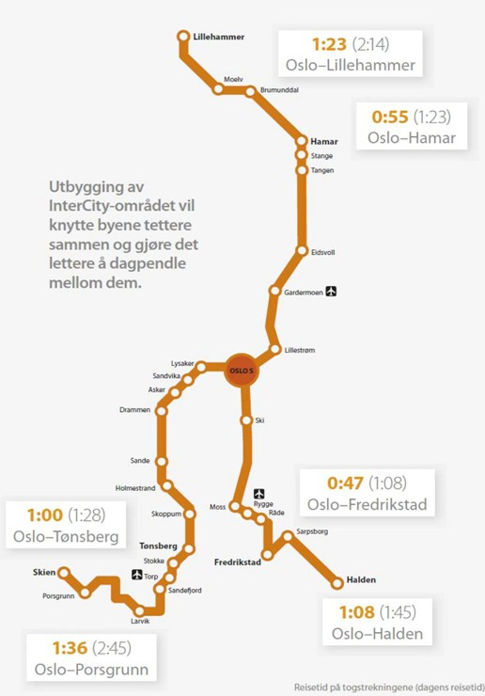
InterCity (IC)
InterCity-triangelet - et felles bo og arbeidsmarked på Østlandet
InterCity-området vil knytte byene tettere sammen og gjøre det lettere å dagpendle mellom dem.
Jernbaneverket har uttalt at InterCity kan stå ferdig på 10 år.

Slide 10
Godstransport med jernbane
Osloregionen – en innfartsåre til/fra Europa og navet i Norge

Slide 11
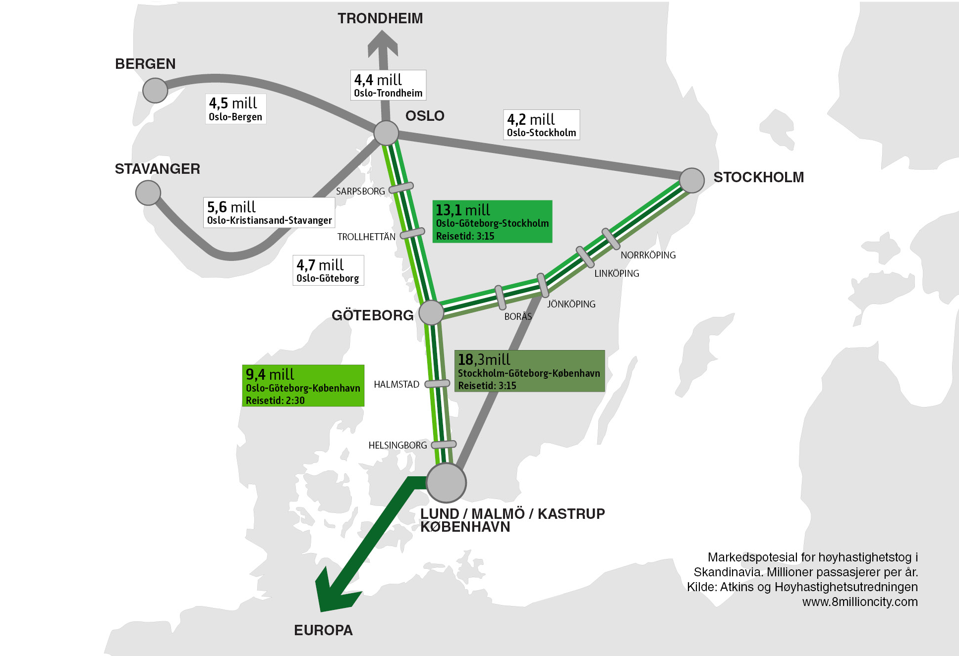
Et skandinavisk planperspektiv gir lønnsomhet
Notes:
Resultater fra det faglige utredningsarbeidet
De økonomiske forutsetningene for høyhastighetstog forbedres markant dersom et felles skandinavisk planperspektiv fremfor et nasjonalt legges til grunn.
Skandinavia har lavere befolkningstetthet enn resten av Europa, men innbyggerne her reiser mer. Utredningene gjort i prosjektet viser at passasjervolumene mellom de største byene i Skandinavia er sammenliknbare med allerede utbygde strekninger med høyhastighetstog i Europa.
Resultatene fra beregninger gjort i prosjektet har utvidet faktagrunnlaget for debatten om utbygging av infrastruktur i de tre landene. I Norge brukte fylkene resultater fra prosjektet i sine høringssvar til NTP og Høyhastighetsutredningen.

Slide 13
Resultater fra COINCO North -Avsluttet i juni 2011

